Slide 2
Проверим звук.
Вы видите этот слайд,
потому что сейчас мы проверяем звук.
Если вы не слышите меня, напишите об этом в чат.

Slide 3

Работа с элементами
Зачем это занятие?
Цель
Взаимодействие с элементами
Чтение свойств
Автоматизация действий

Slide 4
Какие есть типы локаторов?
<a id=“login” href="https://habr.com/ru/auth/login/" class="footer-login“ name=“login-btn”>Войти</a>
<a id=“login” href="https://habr.com/ru/auth/login/" class="footer-login“ name=“login-btn”>Войти</a>
List<WebElement> items = driver.findElements(By....));
List<WebElement> items = driver.findElements(By.tagName(“a”));
List<WebElement> items = driver.findElements(By.id(“login”));
List<WebElement> items = driver.findElements(By.className(“footer-login”));
List<WebElement> items = driver.findElements(By.name(“login-btn”));
List<WebElement> items = driver.findElements(By.linkText("Войти"));
List<WebElement> items = driver.findElements(By.partialLinkText("ойти"));
List<WebElement> items = driver.findElements(By.xpath(“//a[@class=footer-login’]”));
List<WebElement> items = driver.findElements(By.cssSelector(“a.footer-login”));

Slide 5
Visibility
WebDriver работает только с видимыми элементами.
Не все «видимые» элементы действительно видимые.

Slide 6
Работа с элементами
Interface WebElement

Slide 7
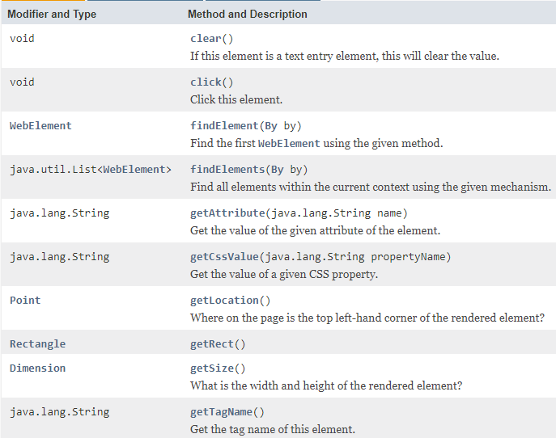
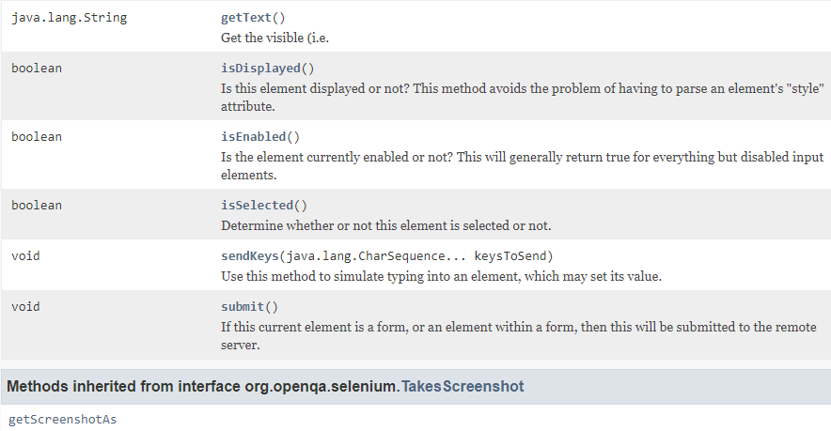

Slide 8
Задание
Открыть https://otus.ru
Авторизоваться на сайте
Войти в личный кабинет
В разделе "О себе" заполнить все поля "Личные данные" и добавить не менее двух контактов
Нажать сохранить
Открыть https://otus.ru в “чистом браузере”
Авторизоваться на сайе
Войти в личный кабинет
Проверить, что в разделе "О себе" отображаются указанные ранее данные
Это все на Java

Slide 9
Итоги
Click
Clear
Send keys
Find element(s)
Get attribute
Get css
Rectangle
Tag name
Text
Displayed/Enabled/Visible

Slide 10
Задайте мне, пожалуйста, вопрос
А я вам ссылку на опрос

Slide 11
Все спасибо

